Slide 1






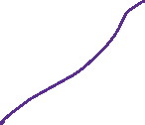

















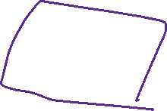
مهندس بیننده
پایتون
python
مهندس بیننده
پایتون
python

Slide 2

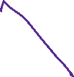
















مهندس بیننده
پایتون
python
مهندس بیننده
پایتون
python

Slide 3































مهندس بیننده
پایتون
python
مهندس بیننده
پایتون
python

